Slide 1
과목_학년학기_단원 | suh_p_0301_05
차시명 | 03 1 m보다 큰 단위는 무엇일까요
파일명 | suh_p_0301_05_0003
검토 | 담당
 | 김윤희
문서 HISTORY
번호 | 버전 | 문서 작성일 | 내용 비고 | 작성자 (내선번호) | 검토자
1 | V 1.0 | 2022.02.10 | 문서 발생 | 유청훈
2 | V 1.0 | 2022.03.04 | 1차 검수 |  | 김윤희
3 | V 2.0 | 2022.03.04 | 2차 검수 |  | 김예림
4 | V 3.0 | 2022.03.05 | 문서 수정 | 김윤희
5
6
7
8
9
10
11
<5단원 공통 사항>
숫자와 영어 단위, 답박스와 영어 단위 사이 한 칸 띄어쓰기
(ex) 3 cm, 3 km
숫자와 한글 단위, 답박스와 한글 단위 사이 붙여쓰기
(ex) 3시간, 3분, 3초

Slide 2
학습 단계 | 자료명 |  | 프레임 수 | 교과서 정보 | 파일명 | 자료 형태
도입 | 애니 | [도입 애니메이션] 우리 동네 지도 | 1 |  | suh_p_0301_05_0003_101_1.html | Html5(애니)
도입 | 생각 열기 | [생각 열기] 1 m보다 큰 단위를 나타내는 방법 생각해 보기 | 1 | 수학 94쪽, 수학 익힘 64~65쪽 | suh_p_0301_05_0003_102_1.html | Html5
도입 | 학습 목표 | 이번 시간에 배울 내용 | 1 |  | suh_p_0301_05_0003_103_1.html | Html5
전개 | 다지기 1 | [다지기 1] 실생활에서 1 m보다 큰 단위 알아보기 (1/2) | 1 | 수학 94쪽, 수학 익힘 64~65쪽 | suh_p_0301_05_0003_201_1.html | Html5
전개 | 개념 확인 | [개념 확인] 실생활에서 1 m보다 큰 단위 알아보기 (2/2) | 1 | 수학 94쪽, 수학 익힘 64~65쪽 | suh_p_0301_05_0003_201_1.html | Html5
전개 | 다지기 2 | [다지기 2] 다리의 길이를 몇 km 몇 m, 몇 m로 나타내기 (1/2) | 1 | 수학 95쪽, 수학 익힘 64~65쪽 | suh_p_0301_05_0003_202_1.html | Html5
전개 | 개념 확인 | [개념 확인] 다리의 길이를 몇 km 몇 m, 몇 m로 나타내기 (2/2) | 1 | 수학 95쪽, 수학 익힘 64~65쪽 | suh_p_0301_05_0003_202_1.html | Html5
전개 | 다지기 3 | [다지기 3] 생활에서 km를 사용하는 경우를 찾아 이야기하며 양감 형성하기 | 1 | 수학 95쪽, 수학 익힘 64~65쪽 | suh_p_0301_05_0003_203_1.html | Html5
전개 | 키우기 | [키우기 1] 몇 km 몇 m, 몇 m로 나타내기 | 1 | 수학 95쪽, 수학 익힘 64~65쪽 | suh_p_0301_05_0003_204_1.html | Html5
정리 | 핵심 정리 | 핵심 정리 | 1 |  | suh_p_0301_05_0003_301_1.html | Html5
정리 | 차시 예고 | 다음 시간에 배울 내용 | 1 |  | suh_p_0301_05_0003_302_1.html | Html5
평가 | 확인 문제 | 확인 문제 | 1 |  | suh_p_0301_05_0003_401_1.html | Html5
총 프레임 수 |  |  | 11

Slide 3
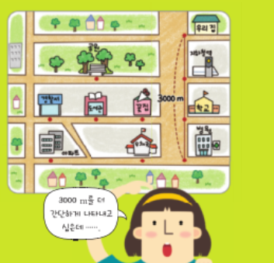

3-1
5. 길이와 시간
suh_p_0301_05_0003_101_1
03 1 m보다 큰 단위는 무엇일까요
Θ Description & Function
0
[애니 DVD 개발물]
박만구 수학 3-1 지도서\app\resource\contents\lesson05\ops\lesson05\video
[애니 게이트 참고 화면]
우리 동네 지도
애니 파일명 | mm_31_5_02_02_01_ani.mp4

Slide 4
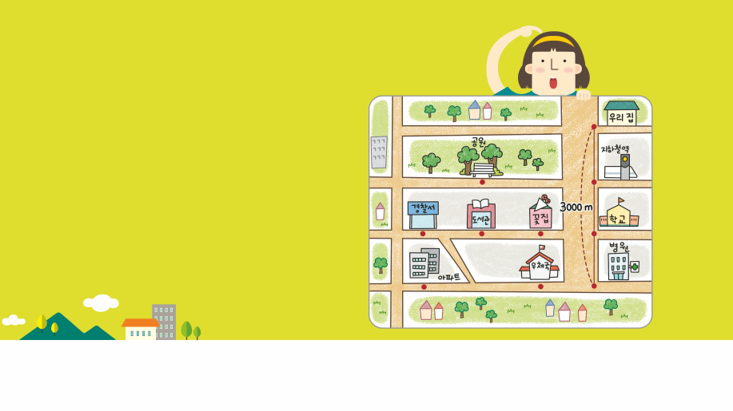



3-1
5. 길이와 시간
suh_p_0301_05_0003_102_1
03 1 m보다 큰 단위는 무엇일까요
Θ Description & Function
다음 그림의 상황에 대하여 이야기해 봅시다.
탭 이벤트
확대 버튼 및 풀 팝업창(다음 슬라이드)
답 칸 클릭하면 답 나타남. 정답 확인 버튼은 정답 가리기로 토글 됨.
#1
물음 1
물음 2
그림지도에서 우리 집에서 병원까지의 거리는 3000 m나 됩니다. 더 먼 거리를 나타낸다고 생각해 봅시다. 어떤 점이 불편할까요?
3000 m를 더
간단하게 나타내고
싶은데· · · · · ·.
m 앞에 더 큰 수가 붙게 되어 불편합니다.
사람들이 너무 큰 수라 알기 어려울 것입니다.
#2
#3
삽화 파일명 | SA31503.psd 수학 3-1_이미지원본\090111초등수학교3-1-5\Links

Slide 5

3-1
5. 길이와 시간
suh_p_0301_05_0003_102_1
03 1 m보다 큰 단위는 무엇일까요
Θ Description & Function
< 확대 버튼 클릭 시 나타나는 화면>
3000 m를 더
간단하게 나타내고
싶은데· · · · · ·.
삽화 파일명 | SA31503.psd 수학 3-1_이미지원본\090111초등수학교3-1-5\Links

Slide 6
3-1
5. 길이와 시간
suh_p_0301_05_0003_102_1
03 1 m보다 큰 단위는 무엇일까요
Θ Description & Function
다음 그림의 상황에 대하여 이야기해 봅시다.
탭 이벤트
답 칸 클릭하면 답 나타남. 정답 확인 버튼은 정답 가리기로 토글 됨.
#1
물음 1
물음 2
물음 1
물음 2
먼 거리를 나타낼 때 큰 수를 사용해야 하는 불편함을 없애려면 어떻게 해야 할까요?
3000 m를 더
간단하게 나타내고
싶은데· · · · · ·.
m보다 큰 길이의 단위가 필요합니다.
#2

Slide 7
3-1
5. 길이와 시간
suh_p_0301_05_0003_103_1
03 1 m보다 큰 단위는 무엇일까요
Θ Description & Function
#1
[이번 시간에 배울 내용]
준비물 클릭 시 박스 나타남. 엑스 버튼으로 닫기.
1
이번 시간에는 무엇을 배울까요?
1 km의 단위를 알고 이를 쓰고 읽을 수 있습니다.
1 km=1000 m의 관계를 알고 몇 km 몇 m, 몇 m로 나타낼 수 있습니다.

Slide 8
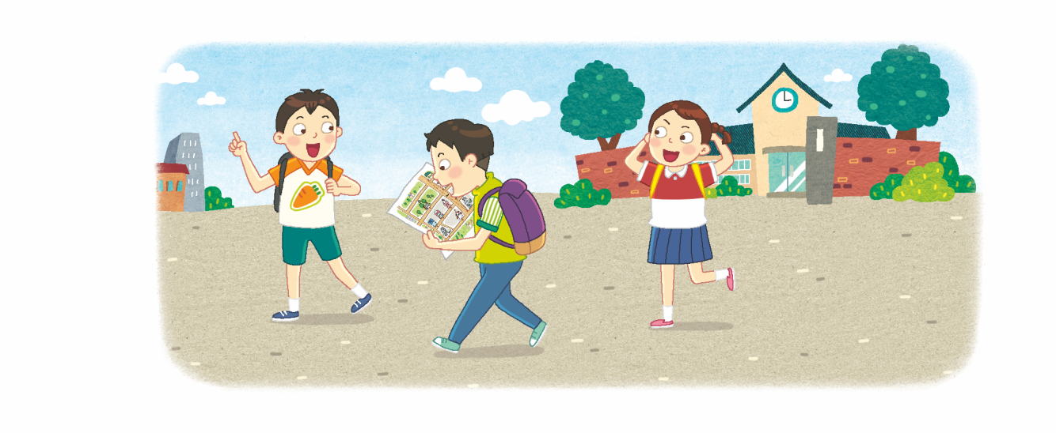

3-1
5. 길이와 시간
suh_p_0301_05_0003_201_1
03 1 m보다 큰 단위는 무엇일까요
Θ Description & Function
1 m보다 큰 단위를 알아봅시다.
탭 이벤트
답 칸 클릭하면 답 나타남. 정답 확인 버튼은 정답 가리기로 토글 됨.
#1
물음 1
물음 2
1 m 자로 1000번을 잰 길이는 얼마쯤 될까요?
1000 m는 1 m가
1000번쯤 있는 길이래~
학교에서
지하철역까지
걸어가 볼까?
100 m의 10배만큼을
걸어가야 해.
지하철로 한 역만큼 가는 동안 이동한 거리입니다.
우리 학교에서 집까지의 거리 정도입니다.
#2
삽화 파일명 | SA31515.psd 수학 3-1_이미지원본\090111초등수학교3-1-5\Links

Slide 9
3-1
5. 길이와 시간
suh_p_0301_05_0003_201_1
03 1 m보다 큰 단위는 무엇일까요
Θ Description & Function
1 m보다 큰 단위를 알아봅시다.
답 칸 클릭하면 답 나타남. 정답 확인 버튼은 정답 가리기로 토글 됨.
물음 1
물음 2
1 m 자로 1000번을 잰 길이를 더 간단하게 나타낼 수 있을까요?
1000 m는 1 m가
1000번쯤 있는 길이래~
학교에서
지하철역까지
걸어가 볼까?
100 m의 10배만큼을
걸어가야 해.
1 m가 1000번만큼 있는 새로운 단위가 필요할 것 같습니다.
#1

Slide 10



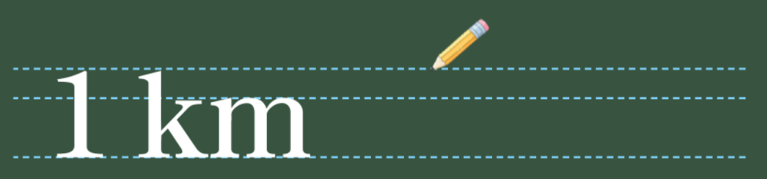
3-1
5. 길이와 시간
suh_p_0301_05_0003_201_2
03 1 m보다 큰 단위는 무엇일까요
Θ Description & Function
#1
꾸러미 14 약물 추가
개념 정리 학습창
답 칸 클릭하면 답 나타남.
답 칸 별도 박스 사용
답 칸 내 텍스트 색상은 빨간색
정답 확인 버튼 없음
기존 개발물의 단위 쓰기 모션 넣기. http://cdata2.tsherpa.co.kr/tsherpa/MultiMedia/Flash/2020/curri/index.html?flashxmlnum=tb&classa=A8-C1-31-MM-MM-04-06-03-0-0-0-0&classno=MM_31_04/suh_0301_05_0003/suh_0301_05_0003_201_2.html 참고. 지시문은 넣지 않고 연필이 깜박거리는 이벤트 넣어주세요.
1 m보다 큰 단위를 알아봅시다.
꾸러미 14
#2
#3~5
1000 m를 라 쓰고 라고 읽습니다.
1 km
1 킬로미터
#7
1000 m＝1 km
#6
삽화 파일명 | Bg.png / bg.svg 박만구 수학 3-1 지도서\app\resource\contents\lesson05\ops\lesson05\images\mm_31_5_02_03_02

Slide 11
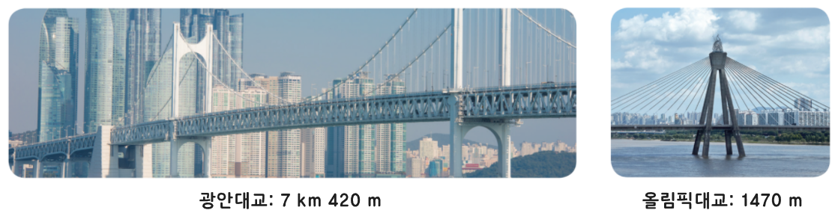
3-1
5. 길이와 시간
suh_p_0301_05_0003_202_1
03 1 m보다 큰 단위는 무엇일까요
Θ Description & Function
다리의 길이를 나타내는 방법을 알아봅시다.
탭 이벤트
답 칸 클릭하면 답 나타남. 정답 확인 버튼은 정답 가리기로 토글 됨.
#1
물음 1
물음 2
물음 3
광안대교의 길이는 7 km보다 몇 m 더 긴가요?
광안대교: 7 km 420 m
올림픽대교: 1470 m
7 km보다 420 m 더 깁니다.
#2
삽화 파일명 | Bg.png / bg.svg 박만구 수학 3-1 지도서\app\resource\contents\lesson05\ops\lesson05\images\mm_31_5_02_04_01

Slide 12


3-1
5. 길이와 시간
suh_p_0301_05_0003_202_1
03 1 m보다 큰 단위는 무엇일까요
Θ Description & Function
다리의 길이를 나타내는 방법을 알아봅시다.
천재 교과서 캐릭터 사용. 처음에 캐릭터가 가운데 있음. 캐릭터를 클릭하면 캐릭터가 좌측으로 이동하고, 우측으로 말풍선이 나타나고 내레이션이 나옴. (다음 슬라이드)
답 칸 클릭하면 답 나타남. 정답 확인 버튼은 정답 가리기로 토글 됨.
물음 1
물음 2
물음 3
물음 2
광안대교의 길이는 몇 m 인가요?
광안대교: 7 km 420 m
올림픽대교: 1470 m
1 km가 1000 m이므로 7 km는 7000 m, 7 km 420 m는 7420 m입니다.
#1
#2

Slide 13
3-1
5. 길이와 시간
suh_p_0301_05_0003_202_1
03 1 m보다 큰 단위는 무엇일까요
Θ Description & Function
다리의 길이를 나타내는 방법을 알아봅시다.
< 캐릭터 클릭 시 나타나는 화면>
처음에 캐릭터는 가운데 있음. 캐릭터는 클릭하면 캐릭터가 좌측으로 이동하고, 우측으로 말풍선이 나타나고 내레이션이 나옴.
내레이션: 재클릭 시 말풍선 사라지고 내레이션 멈춤.
물음 1
물음 2
물음 3
물음 2
광안대교의 길이는 몇 m 인가요?
내레이션: 리 캐릭터(남)
suh_p_0301_05_0003_202_1
광안대교의 길이를 다른 방법으로 나타낼 수는 없을까?
광안대교: 7 km 420 m
올림픽대교: 1470 m
1 km가 1000 m이므로 7 km는 7000 m, 7 km 420 m는 7420 m입니다.
#1
#2
광안대교의 길이를 다른 방법으로
나타낼 수는 없을까?

Slide 14
3-1
5. 길이와 시간
suh_p_0301_05_0003_202_1
03 1 m보다 큰 단위는 무엇일까요
Θ Description & Function
다리의 길이를 나타내는 방법을 알아봅시다.
답 칸 클릭하면 답 나타남. 정답 확인 버튼은 정답 가리기로 토글 됨.
물음 1
물음 3
물음 2
물음 3
올림픽대교의 길이를 다른 방법으로 나타내 보세요.
광안대교: 7 km 420 m
올림픽대교: 1470 m
1000 m가 1 km이므로 1470 m는 1 km 470 m입니다.
#1

Slide 15
3-1
5. 길이와 시간
suh_p_0301_05_0003_202_2
03 1 m보다 큰 단위는 무엇일까요
Θ Description & Function
다리의 길이를 나타내는 방법을 알아봅시다.
개념 정리 학습창
답 칸 클릭하면 답 나타남.
답 칸 별도 박스 사용
답 칸 내 텍스트 색상은 빨간색
정답 확인 없음
#1
#2~4
1 km보다 470 m 더 긴 것을 라 쓰고
라고 읽습니다.
1 km 470 m는 1470 m입니다.
1 km 470 m
1 킬로미터 470 미터
1 km 470 m=1470 m
#5
삽화 파일명 | bg.svg 박만구 수학 3-1 지도서\app\resource\contents\lesson05\ops\lesson05\images\mm_31_5_02_04_02

Slide 16
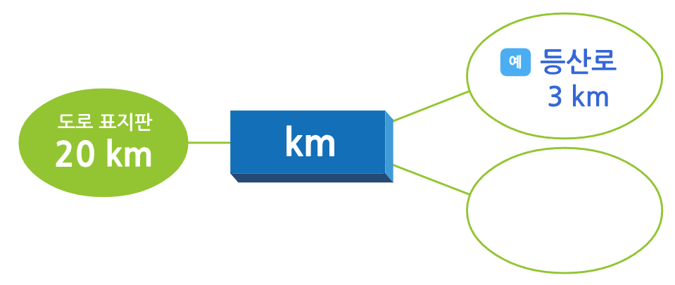

3-1
5. 길이와 시간
suh_p_0301_05_0003_203_1
03 1 m보다 큰 단위는 무엇일까요
Θ Description & Function
생활에서 km를 사용하는 경우를 찾아봅시다.
예 약물 추가
답 칸 클릭하면 답 나타남. 정답 확인 버튼은 정답 가리기로 토글 됨.
#1
등산로
3 km
도로 표지판
km
20 km
호수의 둘레
2 km
#2
삽화 파일명 | bg.svg / answer_01.svg 박만구 수학 3-1 지도서\app\resource\contents\lesson05\ops\lesson05\images\mm_31_5_02_05_01

Slide 17

3-1
5. 길이와 시간
suh_p_0301_05_0003_204_1
03 1 m보다 큰 단위는 무엇일까요
Θ Description & Function
안에 알맞은 수를 써넣어 봅시다.
답 칸 클릭하면 답 나타남. 정답 확인 버튼은 정답 가리기로 토글 됨.
3 km 725 m ＝
3725
m
6020 m＝
6
km
20
m
#1

Slide 18
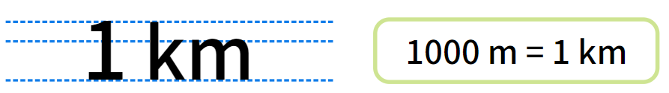
3-1
5. 길이와 시간
suh_p_0301_05_0003_301_1
03 1 m보다 큰 단위는 무엇일까요
Θ Description & Function
핵심 정리
기존 개발물 활용
https://cdata2.tsherpa.co.kr/tsherpa/MultiMedia/Flash/2020/curri/index.html?flashxmlnum=youblue86&classa=A8-C1-31-MM-MM-04-06-03-0-0-0-0&classno=MM_31_04/suh_0301_05_0003/suh_0301_05_0003_301_1.html
[ 1 km 알아보기 ]
1000 m를 라 쓰고 라고 읽습니다.
1 km
1 킬로미터
1000 m = 1 km
3 km 8000 m ＝ m
3800
5400 m ＝ km m
5
400

Slide 19



3-1
5. 길이와 시간
suh_p_0301_05_0003_302_1
03 1 m보다 큰 단위는 무엇일까요
Θ Description & Function
#1
[다음 시간에 배울 내용]
준비물 클릭 시 박스 나타남. 엑스 버튼으로 닫기.
1
다음 시간에는 무엇을 배울까요?
길이와 거리를 어림하고 재어 볼까요
96~97쪽
66~67쪽
#2
마을 그림지도 1개

Slide 20


3-1
5. 길이와 시간
suh_p_0301_05_0003_401_1
03 1 m보다 큰 단위는 무엇일까요
Θ Description & Function
#1
[확인 문제] 게이트
활동지 다운로드 버튼. 다운로드 되는 파일은 (3-1-5)형성평가2_03차시.hwp
#2

Slide 21




3-1
5. 길이와 시간
suh_p_0301_05_0003_401_1
03 1 m보다 큰 단위는 무엇일까요
Θ Description & Function
문제 1
문제 2
문제 3
문제 4
문제 5
문제 6
문제 7
문제 8
문제 1
활동지 다운로드 버튼(1~3번) 다운로드 되는 파일은
(3-1-5)형성평가2_03차시.hwp
2. 답 칸 클릭하면 답 나타남. 정답 확인 버튼은 정답 가리기로 토글 됨.
길이가 1 km보다 긴 것을 모두 찾아 기호를 써 보시오.
교실 바닥에서 천장까지의 높이
태백산의 높이
부산에서 서울까지의 거리
수학책의 짧은 쪽의 길이
ㄴ, ㄷ
#1
#2

Slide 22


3-1
5. 길이와 시간
suh_p_0301_05_0003_401_1
03 1 m보다 큰 단위는 무엇일까요
Θ Description & Function
문제 1
문제 2
문제 2
문제 3
문제 4
문제 5
문제 6
문제 7
문제 8
활동지 다운로드 버튼(1~3번) 다운로드 되는 파일은
(3-1-5)형성평가2_03차시.hwp
2. 답 칸 클릭하면 답 나타남. 정답 확인 버튼은 정답 가리기로 토글 됨.
안에 알맞은 수를 써 넣으시오.
1 km보다 300 m 더 먼 거리
1
km
300
m
5 km보다 207 m 더 먼 거리
5
km
207
m
#1
#2

Slide 23

3-1
5. 길이와 시간
suh_p_0301_05_0003_401_1
03 1 m보다 큰 단위는 무엇일까요
Θ Description & Function
문제 1
문제 2
문제 3
문제 3
문제 4
문제 5
문제 6
문제 7
문제 8
활동지 다운로드 버튼(1~3번) 다운로드 되는 파일은
(3-1-5)형성평가2_03차시.hwp
2. 지시문 추가.
볼드 → 드래그, 연결
3. 프로토 내 선잇기 기능 사용
4. 처음에는 빨간 선은 안보임. 정답 확인 클릭하면 도구 툴로 그린 선은 사라지고 빨간 선분 나타남. 정답 확인 버튼은 정답 가리기로 토글 됨.
길이가 같은 것끼리 이어 보시오.
#2
점을 드래그하여 옳은 답과 연결하세요.
8 km
#3
8000 m
8 km 20 m
8200 m
8 km 200 m
8020 m
#1
#4

Slide 24
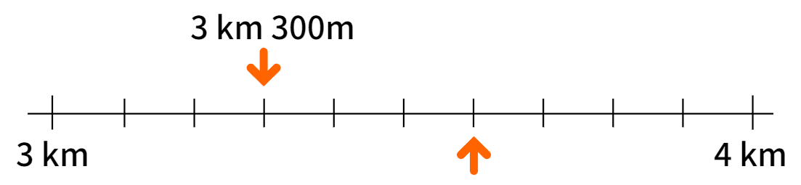

3-1
5. 길이와 시간
suh_p_0301_05_0003_401_1
03 1 m보다 큰 단위는 무엇일까요
Θ Description & Function
문제 1
문제 2
문제 3
문제 4
문제 4
문제 5
문제 6
문제 7
문제 8
기존 개발물 활용(4~8번 https://cdata2.tsherpa.co.kr/tsherpa/MultiMedia/Flash/2020/curri/index.html?flashxmlnum=youblue86&classa=A8-C1-31-MM-MM-04-06-03-0-0-0-0&classno=MM_31_04/suh_0301_05_0003/suh_0301_05_0003_301_1.html
2. 답 칸 클릭하면 답 나타남. 정답 확인 버튼은 정답 가리기로 토글 됨.
3. 풀이 확인 팝업창 (다음 슬라이드)
수직선을 보고 안에 알맞은 수를 써넣으시오.
3 km 300 m
3 km
4 km
3600
m
#1
#3
#2

Slide 25

3-1
5. 길이와 시간
suh_p_0301_05_0003_401_1
03 1 m보다 큰 단위는 무엇일까요
Θ Description & Function
문제 1
문제 2
문제 3
문제 4
문제 4
문제 5
문제 6
문제 7
문제 8
< 풀이 확인 클릭 시 나타나는 화면>
수직선을 보고 안에 알맞은 수를 써넣으시오.
3 km 300 m
3 km
4 km
3600
m
1 km는 1000 m입니다. 1 km를 똑같이 10로 나눈 것 중 하나는 100 m와 같습니다. 화살표는 3600 m입니다.

Slide 26
3-1
5. 길이와 시간
suh_p_0301_05_0003_401_1
03 1 m보다 큰 단위는 무엇일까요
Θ Description & Function
문제 1
문제 2
문제 3
문제 4
문제 5
문제 5
문제 6
문제 7
문제 8
기존 개발물 활용(4~8번)
https://cdata2.tsherpa.co.kr/tsherpa/MultiMedia/Flash/2020/curri/index.html?flashxmlnum=youblue86&classa=A8-C1-31-MM-MM-04-06-03-0-0-0-0&classno=MM_31_04/suh_0301_05_0003/suh_0301_05_0003_301_1.html
답 칸 클릭하면 답 나타남. 정답 확인 버튼은 정답 가리기로 토글 됨.
풀이 확인 팝업창 (다음 슬라이드)
안에 알맞은 수를 써넣으시오.
8 km =
8000
m
4 km =
4000
m
9000 m =
9
km
7000 m =
7
km
#3
#2

Slide 27
3-1
5. 길이와 시간
suh_p_0301_05_0003_401_1
03 1 m보다 큰 단위는 무엇일까요
Θ Description & Function
문제 1
문제 2
문제 3
문제 4
문제 5
문제 5
문제 6
문제 7
문제 8
< 풀이 확인 클릭 시 나타나는 화면>
안에 알맞은 수를 써넣으시오.
8 km =
8000
m
4 km =
4000
m
9000 m =
9
km
7000 m =
7
km
1 km=1000 m

Slide 28

3-1
5. 길이와 시간
suh_p_0301_05_0003_401_1
03 1 m보다 큰 단위는 무엇일까요
Θ Description & Function
문제 1
문제 2
문제 3
문제 4
문제 5
문제 6
문제 7
문제 8
문제 6
기존 개발물 활용(4~8번)
https://cdata2.tsherpa.co.kr/tsherpa/MultiMedia/Flash/2020/curri/index.html?flashxmlnum=youblue86&classa=A8-C1-31-MM-MM-04-06-03-0-0-0-0&classno=MM_31_04/suh_0301_05_0003/suh_0301_05_0003_301_1.html
2. 읽기 약물 추가
3. 답 칸 클릭하면 답 나타남. 정답 확인 버튼은 정답 가리기로 토글 됨.
주어진 길이를 읽으시오.
54 km
#2
54 킬로미터
3 km 400 m
3 킬로미터 400 미터
#3

Slide 29

3-1
5. 길이와 시간
suh_p_0301_05_0003_401_1
03 1 m보다 큰 단위는 무엇일까요
Θ Description & Function
문제 1
문제 2
문제 3
문제 4
문제 5
문제 6
문제 7
문제 7
문제 8
기존 개발물 활용(4~8번)
https://cdata2.tsherpa.co.kr/tsherpa/MultiMedia/Flash/2020/curri/index.html?flashxmlnum=youblue86&classa=A8-C1-31-MM-MM-04-06-03-0-0-0-0&classno=MM_31_04/suh_0301_05_0003/suh_0301_05_0003_301_1.html
옳게 고친 문장 약물 추가
답 칸 클릭하면 답 나타남. 정답 확인 버튼은 정답 가리기로 토글 됨.
풀이 확인 팝업창 (다음 슬라이드)
다음 중 단위를 잘못 쓴 문장을 찾아 옳게 고치시오
우리 집 창문의 높이는 약 1 km입니다.
2 km 30 m는 2030 m입니다.
7850 m는 7 km 850 m입니다.
#2
우리 집 창문의 높이는 약 1 m입니다.
#4
#3

Slide 30
3-1
5. 길이와 시간
suh_p_0301_05_0003_401_1
03 1 m보다 큰 단위는 무엇일까요
Θ Description & Function
문제 1
문제 2
문제 3
문제 4
문제 5
문제 6
문제 7
문제 7
문제 8
< 풀이 확인 클릭 시 나타나는 화면>
다음 중 단위를 잘못 쓴 문장을 찾아 옳게 고치시오
우리 집 창문의 높이는 약 1 km입니다.
2 km 30 m는 2030 m입니다.
7850 m는 7 km 850 m입니다.
1 km는 1000 m입니다. 창문의 높이는 m로 나타내야 합니다.
2 km 30 m = 2030 m
7850 m = 7 km 850 m
우리 집 창문의 높이는 약 1 m입니다.

Slide 31
3-1
5. 길이와 시간
suh_p_0301_05_0003_401_1
03 1 m보다 큰 단위는 무엇일까요
Θ Description & Function
문제 1
문제 2
문제 3
문제 4
문제 5
문제 6
문제 7
문제 8
문제 8
1. 기존 개발물 활용(4~8번)
https://cdata2.tsherpa.co.kr/tsherpa/MultiMedia/Flash/2020/curri/index.html?flashxmlnum=youblue86&classa=A8-C1-31-MM-MM-04-06-03-0-0-0-0&classno=MM_31_04/suh_0301_05_0003/suh_0301_05_0003_301_1.html
2. 지시문 추가.
볼드 → 드래그, 연결
3. 프로토 내 선잇기 기능 사용http://cdata.tsherpa.co.kr/tsherpa/MultiMedia/Flash/2020/curri/index.html?flashxmlnum=soboro2&classa=A8-C1-62-KK-KA-02-03-04-0-0-0-0&classno=AA_SAMPLE/nproto_sample/DA/nproto_suh_518.html 2번 문제
4. 처음에는 파란 선은 안보임. 정답 확인 클릭하면 도구 툴로 그린 선은 사라지고 파란 선분 나타남. 정답 확인 버튼은 정답 가리기로 토글 됨.
관계있는 것끼리 선으로 이어 보시오.
#2
점을 드래그하여 옳은 답과 연결하세요.
80 km 900 m
#3
8090 m
8 km 900 m
80900 m
8 km 90 m
8900 m
#4

